Slide 1
Patrik Neuwirth
8.A. 14 let.

Slide 4
Senzory

Slide 5
Motor

Slide 6
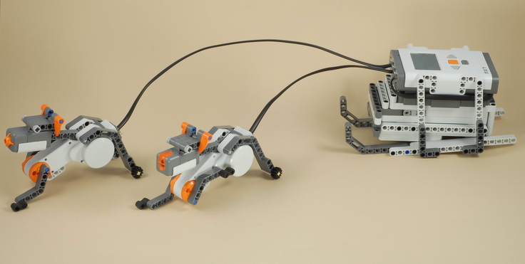
Projekty

Slide 7
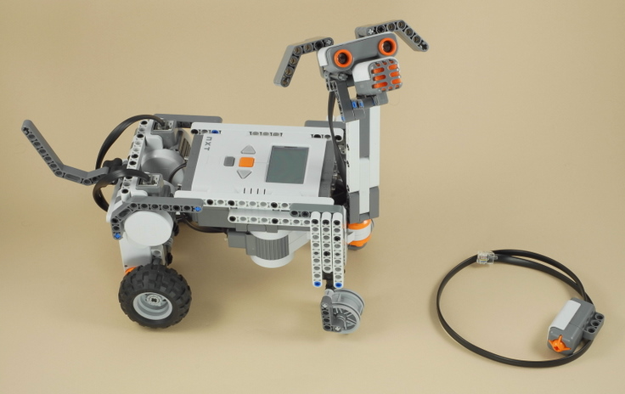

Slide 8
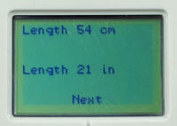
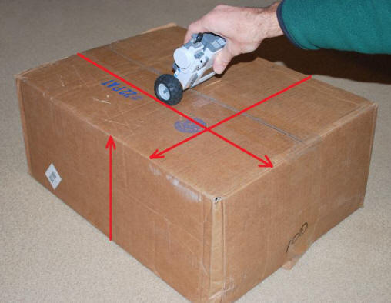
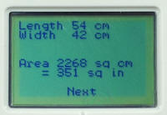
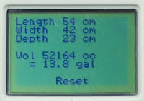
Využití v životě
Měření

Slide 9
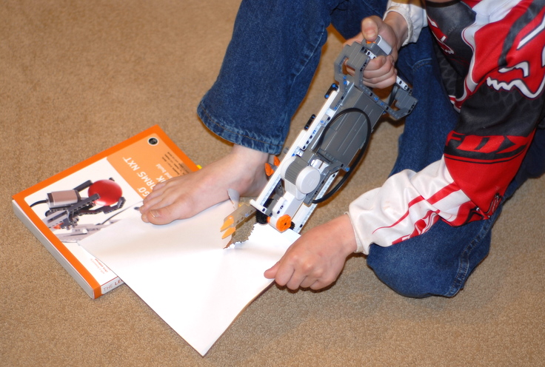
Řezání

Slide 10
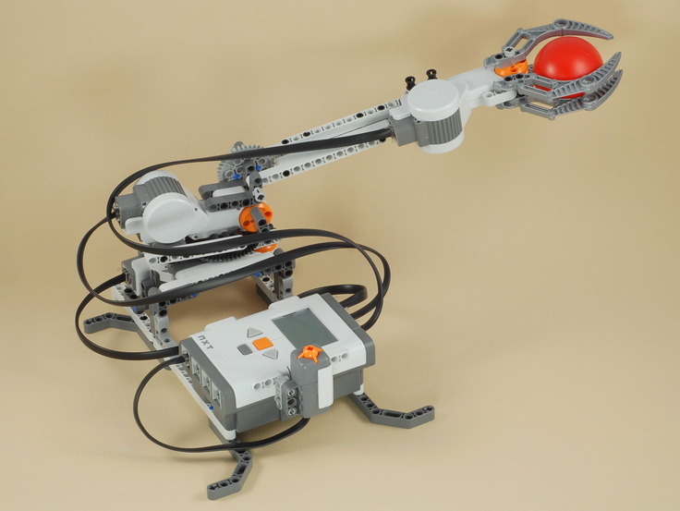
Robotická ruka

Slide 11
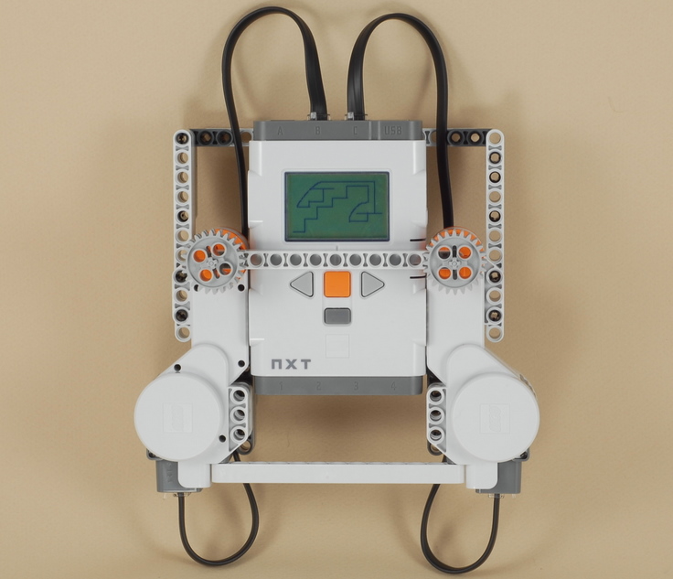
Hry

Slide 12
Videoukázka zajímavého projektu
[YouTube - NXT Claw Striker]

Slide 13
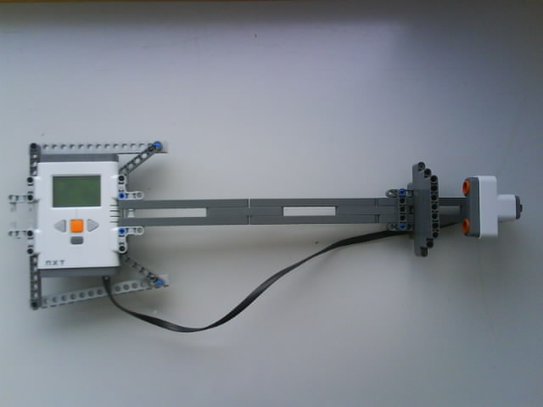
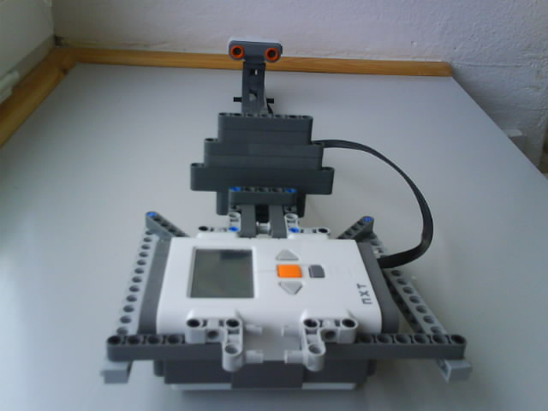
Ukázka projektu Elektrická Kytara
Použité senzory:

Slide 14
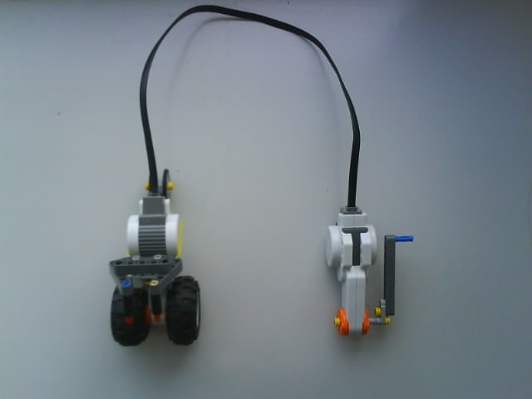
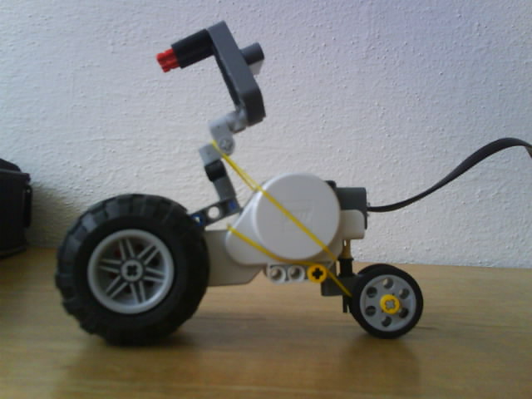
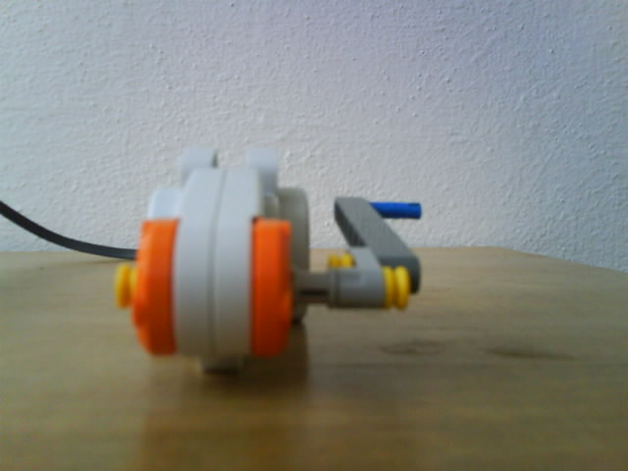
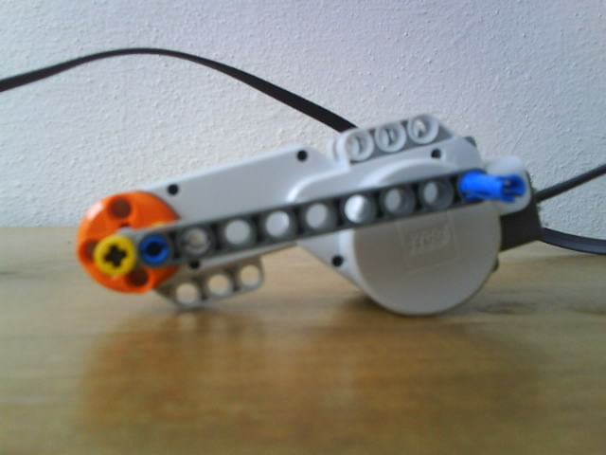
Ukázka generátoru
Použity pouze motory.

Slide 15
Ukázka reakčního času.

Slide 16
Ukázka ovládání rychlosti zvukem.

Slide 19
K
O
N
E
C

